Slide 1
Leseenheid 4 HOE KAN BIDDEN TOT EEN LEVENSSCHOOL WORDEN?

Slide 2
Gebed van een gelovige, Kris Gelaude
God, zoals het licht dat onweerstaanbaar doorbreekt komt Gij mensen tegemoet. Doordring ons en omgeef ons. Wees als het vogellied dat helder in de bomen klimt. Spreek in de stilte van de morgen en de avond. Bekleed ons met uw lichtheid en uw schoonheid. Herhaal uw woord dat in de diepzee van een mensenziel bezinkt. Gij, moederlijke levengevende. Gij, vaderlijke getrouwe.

Slide 3
Bid jij? Wanneer bid jij? Hoe bid jij?
https://youtu.be/IOPfEVUcFLE
Vancouver Film School - “Spiritualized”
,

Slide 4
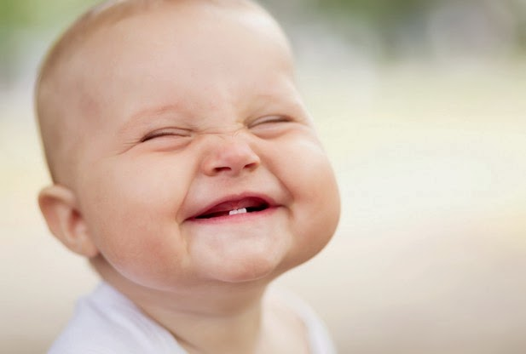
“Spiritualized”

Slide 5
verlichte mensen
Verlichting in de 18de eeuw: historisch-kritische bevraging van traditie en overlevering
Verlichting in de 20ste eeuw: ideologisch-kritische bevraging van autoriteit en gehoorzaamheid (naar boven) psychoanalytische benadrukking van verborgen interesses (naar binnen)
antwoord van de theologie: de anthropologische kentering niet over God-op-zich, maar over God-voor-ons spreken

Slide 6
Dietrich Bonhoeffer, uit: Widerstand und Ergebung

Slide 7
www.youtube.com/watch?v=Ws8Z1IO5VjA
Bidden is allereerst een manier van leven, een levenshouding.
Bidden is leven, het is een fulltimebezigheid. (Pieter Paul Lembrechts)

Slide 8
Als bidden leven is, dan zijn er ook evenveel manieren van bidden als er momenten in het leven zijn.
Soms zoek je de stilte en wil je alleen zijn, op je kamer of in de kerk of in de natuur of op de fiets, soms wil je samen met anderen bidden , soms wil je bidden met het evangelie, soms met een gebedenboek, of muziek, soms wil je jubelen van vreugde, soms het uitschreeuwen van ellende….
Bidden heeft evenveel gezichten als het leven.

Slide 9
het gebed van het hart (ik kijk naar God en God kijkt naar mij – pastoor van Ars), het inwendig gebed, aanbidding, gebed met de bijbel
avondgebed, morgengebed
zegeningen
bidden met het woord: lectio divina
kruisweg
pelgrimstocht
processie
bedevaart
sacramenten en andere rituelen
het rozenkransgebed of een ander mariaal gebed
getijdengebed
…

Slide 10
Samen met anderen
Woordenloos
Lezend
Vaste gebeden
Zingend
Vrij geformuleerd
jubelen-loven
vragen-smeken
danken
klagen
= mens-zijn in Gods aanwezigheid
In stilte
Luidop
Zittend
Knielend
Staand
Liggend
Dansend
Alleen

Slide 11
Alleen maar persoonlijk gebed? Valkuil van te sterke ik-gerichtheid
Alleen maar liturgisch gebed? Valkuil van het formalisme
Mondgebed, en als je de zin niet begrijpt?!
Stil gebed, en als je in sentimentaliteit blijft?!
De kwaliteit van het gemeenschapsgebed wordt bepaald door het persoonlijk gebed.
En het persoonlijk gebed vindt kracht in het gemeenschapsgebed.
Evenwicht

Slide 12
Jezus is een biddende mens: in het Lucasevangelie
2,41-43: in de tempel
3,21-22: bij zijn doop in de Jordaan
4,1-13: in de woestijn
4,16, 31: in de synagoge
4,42; 5,16: in de eenzaamheid
6,12: voor de keuze van de Twaalf
9,16; 22,19; 24,30: bij de zegen over het brood
9,18: voor de eerste lijdensvoorspelling
9,28-29: op de berg met zijn jongeren
10,21-22: als jubelzang
11,1: het « onze vader »
22,32: voorspraakgebed
22,41-42.44: op de Olijfberg
23,34.46: Jezus´ laatste woorden

Slide 13
de psalmen
https://visie.eo.nl/2015/11/joodse-uitvoering-psalm-121-hit/

Slide 14
Psalm 1 – psalm 41
Psalm 42 – psalm 72
Psalm 73 – psalm 89
Psalm 90 – psalm 106
Psalm 107 – psalm 150

Slide 15
Wederkerende strofen, psalm 136: “want Zijn goedertierenheid is in der eeuwigheid”
Parallellismen, psalm 1,1: “Welgelukzalig is de man, die niet wandelt in den raad der goddelozen, noch staat op den weg der zondaren, noch zit in het gestoelte der spotters.”
Chiasmen, het parallellisme kruist, psalm 121,6: “overdag - de zon - zal u niet treffen noch de maan - bij nacht”
Antithetische verzen, psalm 1,6: “Want de Heer kent den weg der rechtvaardigen; maar de weg der goddelozen zal vergaan.”
Synthetisch opgebouwde verzen, psalm 12,7: “Gij, Heer, zult hen bewaren; Gij zult hen behoeden voor dit geslacht, tot in eeuwigheid.”
Synonieme verzen, psalm 51,3: “Want ik ken mijn overtredingen, en mijn zonde is steeds voor mij.”

Slide 16
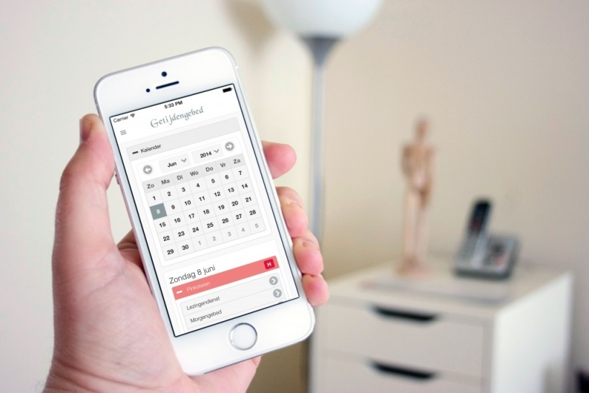

Slide 17
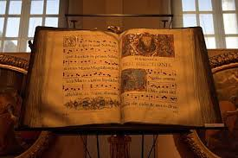
www.youtube.com/watch?v=HKyjsgKRJMM

Slide 18
Het getijdengebed: nachtofficie, dagofficie
Psalm 119, 62.164
-de metten of vigil
-de lezingendienst
-het morgengebed of de lauden
-de prime
-om negen uur, twaalf uur, vijftien uur (terts, sext en none), samengevat in het middaggebed
-avondgebed of de vespers
-de dagsluiting of de completen

Slide 19
Opbouw: deelname aan de uitoefening van het priesterschap van Christus, de Kerk zet het gebed van Christus tot de Vader voort
Openingsvers
Hymnen
Psalmen, met antifonen
Canticum
Lezing
Voorbeden
het Onze Vader
Lofzang
Slotvers en zegen

Slide 20
Scholen van spiritualiteit:
de franciscaanse spiritualiteit, de ignatiaanse spiritualiteit,
de karmelspiritualiteit, de benedictijnse spiritualiteit….
Elke spiritualiteit legt eigen accenten, zowel in het persoonlijke als in het gezamenlijke gebed.
tot STILTE vinden - MEDITATIE - DIALOOG CONTEMPLATIO - ACTIO

Slide 21
STILTE - https://youtu.be/F6eFFCi12v8
… een bergtop, de woestijn, een kluis, kloosters, het woud
… op de straten en pleinen, op vlieghavens en in stations
Er moet een diep zwijgen heersen
in je binnenste
als je het spreken van god wil beluisteren
want in stilte en eenzaamheid
spreekt Hij zijn vrede
Johannes van het Kruis

Slide 22
MEDITATIE
… technieken: - ademen
… duidingen: - mindfullness (bewust aandacht geven aan het huidig moment) - mantra´s (het Jezus-gebed, Taizé liederen, het rozenkransgebed, de meditatiesnoer) Tekst: Het rozenkransgebed - tekeningen, kunstwerken (iconen)
- lectio divina: bidden met het Woord

Slide 23
GEBED ALS DIALOOG
Bidden: met de levende Heer in relatie treden, de verbondenheid met hem cultiveren, zodat ze zich kan verdiepen en kan groeien, zodat de levende Heer steeds meer de Heer van je leven kan worden. (P.-P. Lembrechts). Kern van elk christelijk gebed.
Karmelspiritualiteit: Laat je boeken terzijde. Probeer in een intiem hart-aan-hart met een blik vol liefdevolle aandacht in God te blijven (Elisabeth van de Drie-eenheid).
Bidden is een gesprek met iemand waarvan ik weet dat Hij van me houdt. Het is omgaan met een vriend (Teresa de Avila).

Slide 24
Augustinus: het voortdurende gebed
Bidden is een naderen tot God: door de schepping te beschouwen of de Bijbel te mediteren (opzeggen/zingen van de psalmen tijdens het werk – lezen van de Schrift – overwegen van de Geboden).
Vier bewegingen: luisteren met het oor, van buiten leren met het geheugen, herkauwen in het hart, uitvoeren met de handen.
Beweging naar binnen, beweging naar God toe, beweging naar de medemens.

Slide 25
Benedictus: de lectio divina
-Lectio God spreekt de mens luistert
-Meditatio God verklaart hij/zij denkt na
-Oratio God luistert hij/zij spreekt
-Contemplatio God biedt communio aan hij/zij aanbidt
-Actio God zendt hij/zij handelt

Slide 26
Ignatius:
Mediterende omgang met de Bijbel
Het Vijfde Evangelie: je eigen leven “het levensgebed”
De contemplatieve dialoog als gemeenschappelijk gebed
Danken voor wat leven heeft gebracht, vreugde, rust, volheid.
Om vergeving vragen voor wat niet OK was, te herkennen aan droefheid, leegte en onrust nalaat. Ervaring van niet-leven, van dood.
Werkpunten waarnemen en om steun vragen.
4 momenten (luisteren naar een Evangelietekst, meedelen wat je gepakt heeft, meedelen wat van de andere je gepakt heeft, danken)

Slide 27
Het Jezusgebed: “Heer Jezus Christus, (zoon van God), ontferm u over mij.”
Dit gebed werkt als een soort mantra (herhaling van woord of zin). Het wordt veel gebeden door de oosters-orthodoxe christenen. Het ontstond bij de woestijnvaders (vanaf de 4° eeuw).
Doel van het gebed is innerlijke rust, de hesychia als ononderbroken dienst aan God. Inademend (Heer Jezus Christus) en uitademend (ontferm u over mij). En dit meermaals: tot honderd keren…

Slide 28
Jerusalema - https://youtu.be/fCZVL_8D048
https://youtu.be/SRbVcyHncc8 https://youtu.be/QRQZniLXO4Y
Jerusalema ikhaya lami
Ngilondoloze
Uhambe nami
Zungangishiyi lana
Ndawo yami ayikho lana
Mbuso wami awukho lana
Ngilondoloze
Zuhambe nami
Ngilondoloze ngilondoloze ngilondoloze
Zungangishiyi lana
Ngilondoloze ngilondoloze ngilondoloze
Zungangishiyi lana
Ndawo yami ayikho lana
Mbuso wami awukho lana
Ngilondoloze
Zuhambe nami
Ngilondoloze ngilondoloze ngilondoloze
Zungangishiyi lana
Ngilondoloze ngilondoloze ngilondoloze
Zungangishiyi lana
Jerusalem, mijn thuis
Red me,
Sluit je bij me aan,
Laat me hier niet achter!
Mijn plaats is hier niet,
Mijn koninkrijk is niet hier,
Red me! Bescherm me!
Kom met me mee!
Red me, red me, red me,
Laat me hier niet achter,
Red me, red me, red me,
Laat me hier niet achter!
Mijn plaats is hier niet,
Mijn koninkrijk is niet hier,
Red me!
Kom met me mee!
Red me, red me, red me,
Laat me hier niet achter,
Red me, red me, red me,
Laat me hier niet achter!

